Slide 1

Clustering-Ontologie
Implementierung eines Java-Programms
Andy Koch, Stephan Besecke, Lars Grotehenne
Notes:
Lars

Slide 2
Inhalt
Anforderungen
Aufgabenverteilung / Workflow
Programm-Architektur
Clustering-Turtle-File
Funktionalitäten
Anfragen & Hilfsanfragen
Erweiterbarkeit & Verbesserungideen
Live-Demo
Notes:
Lars

Slide 3
Anforderungen
Java-Konsolenprogramm zur Verarbeitung eines RDF-Turtle-Files und Sparql-Abfragen
Erstellung eines RDF-Turtle-Files für Clustering Algorithmen4
Bewältigung verschiedener Aufgaben
A: Ausgabe von Clusteringalgorithmen zu einer Datenmenge mit bestimmten Eigenschaften (Szenario)
B: Ausgabe von Clusteringalgorithmen zu einer bestimmten Kategorie
C: Ausgabe von Clusteringalgorithmen zu bestimmten Eigenschaften
D: Ausgabe von Papern zu ausgewählten Clusteringalgorithmen
Notes:
Lars

Slide 4
Aufgabenverteilung / Workflow
Architektur & Implementierung Java-Programm (Lars)
Datensammlung Clustering (Stephan)
Clustering-Turtle-File (Stephan)
Erstellung erster Anfragen (Andy)
Optimierung Turtle-File (Andy & Lars)
Optimierung Anfragen & Hilfsanfragen (Lars)
Tests (Andy, Stephan, Lars)
Notes:
Lars

Slide 5
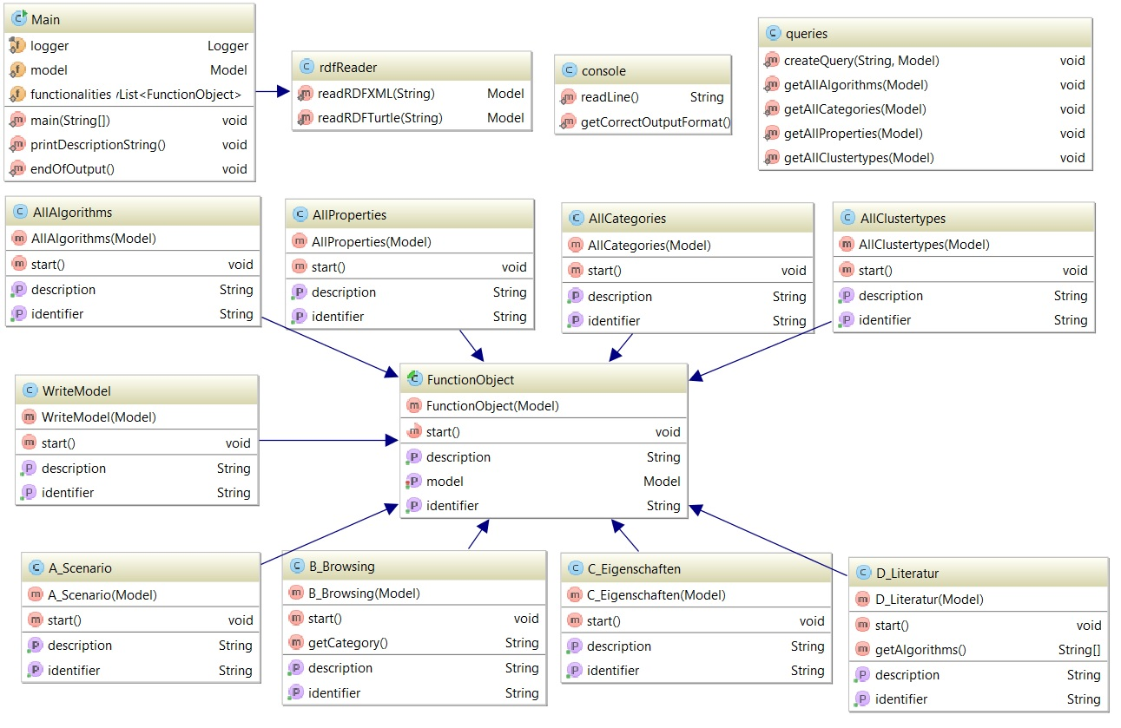
Architektur
Hilfsfunktionen
Turtle/xml-File
Hauptfunktionen
Notes:
Lars

Slide 6
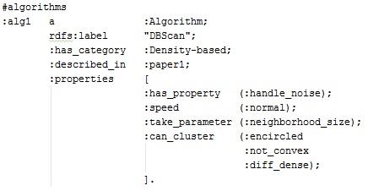
Clustering-Turtle-File (Auszüge): Algorithmen
Notes:
Stephan
[]->unbekannter Knoten, ähnlich zu offener Liste (Container)
()->geschlossene Liste (Collection)
Was bedeutet geschlossen?

Slide 7
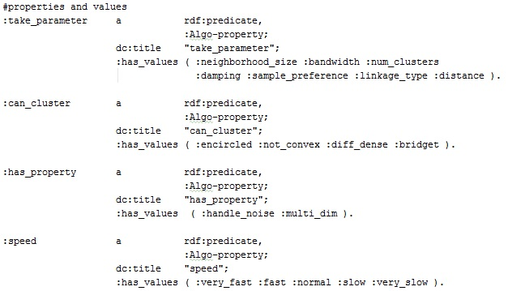
Clustering-Turtle-File (Auszüge): Eigenschaften
Notes:
Stephan

Slide 8
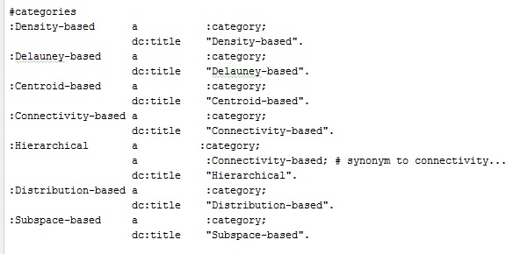
Clustering-Turtle-File (Auszüge): Kategorien
Notes:
Stephan

Slide 9
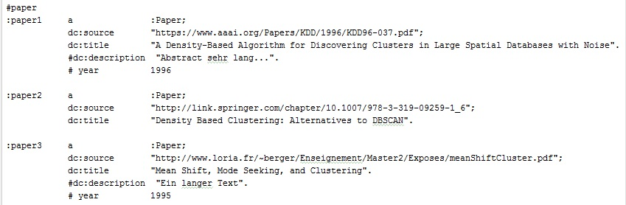
Clustering-Turtle-File (Auszüge): Literatur
Notes:
Stephan

Slide 10
Funktionalitäten
Modell ausgeben (Turtle, XML, N-Triple, N3, JSON, RDF JSON)
Grundlegende Ausgaben:
Kategorien, Algorithmen, Eigenschaften, Clustertypen
A: Scenario: Auswahl von einem oder mehreren Clustertypen -> Ausgabe aller passenden Algorithmen
B: Browsing: Auswahl einer Kategorie -> Ausgabe aller passenden Algorithmen
C: Eigenschaften: Auswahl mehrerer Eigenschaften und deren Werte
-> Ausgabe aller passenden Algorithmen
D: Literatur: Auswahl von einem oder mehreren Algorithmen -> Ausgabe aller zugehörigen Paper
Notes:
Andy

Slide 11
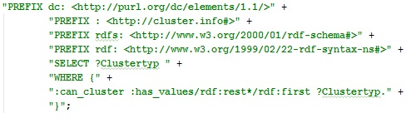
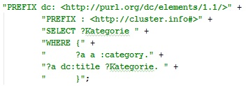
Hilfsanfragen
Gibt alle Clustertypen zurück
Gibt alle Kategorien zurück
Notes:
Andy

Slide 12
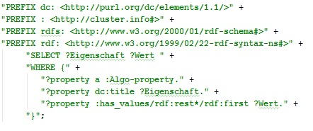
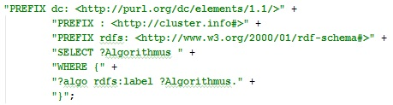
Hilfsanfragen
Gibt alle Eigenschaften & Werte zurück
Gibt alle Algorithmen zurück
Notes:
Andy

Slide 13
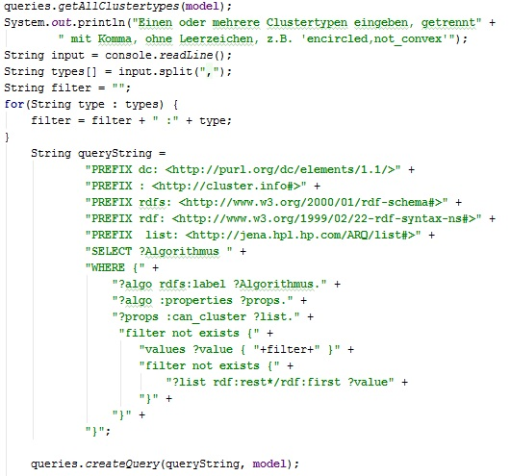
A: Algorithmen nach Szenarien / Clustertypen
Notes:
Andy

Slide 14
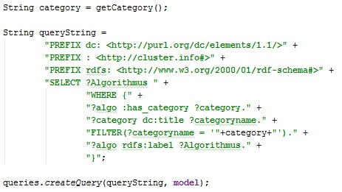
B: Algorithmen nach Kategorien
Notes:
Lars

Slide 15
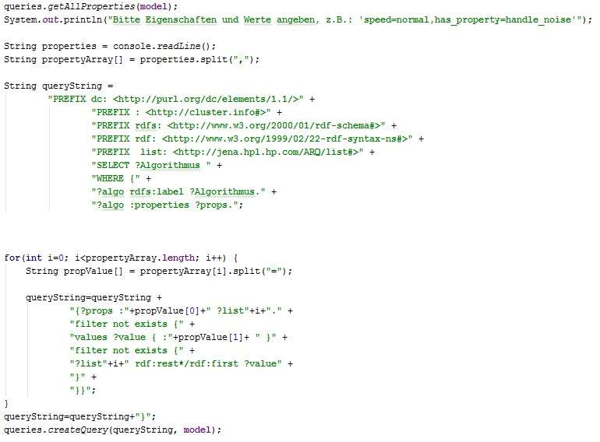
C: Algorithmen nach Eigenschaften und Werten
Notes:
Lars

Slide 16
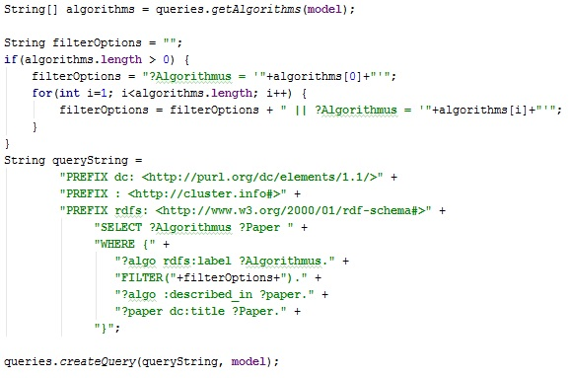
D: Paper zu einem oder mehreren Algorithmen
Notes:
Lars

Slide 17
Erweiterbarkeit
Folgendes unterstützt das Programm und die Anfragen
Problemloses hinzufügen eigener Funktionen / Anfragen (Erben vom FunctionObject)
Hinzufügen von Algorithmen, Papern, Eigenschaften & Werten, Kategorien, Clustertypen
Auswechseln des RDF-Turtle-Files, wahlweise auch ersetzen mit RDF-XML-File
Notes:
Andy

Slide 18
Verbesserungsideen
Usability
Auswahlmöglichkeiten
Groß-Kleinschreibung, Rechtschreibung
User-Interface
Struktur
Sicherheitsabfragen
Kategorien verschachtelt (z.B. Density- & Delauney-Based)
Algorithmen zu mehreren Kategorien finden
Abfragen auslagern -> Programm das sich ein Turtle-File und zugehörige Abfragen lädt
Notes:
Stephan

Slide 19
Live-Demo
Notes:
Lars

